Slide 1
1.9 Historia y diversidad de sistemas agroforestales con cacao

Slide 2
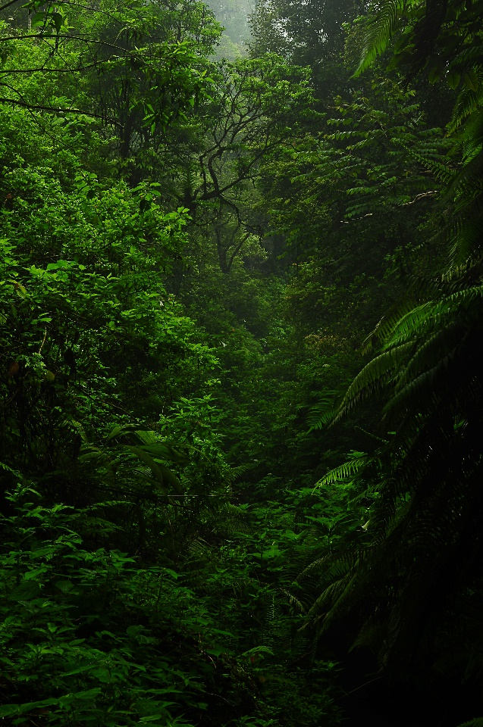
El cacao proviene del bosque tropical
En la mayoría de los trópicos y zonas aptas para el cultivo del cacao, la vegetación natural es el bosque tropical que se caracteriza por
Alta diversidad de especies
Un sistema diverso con interacciones complejas
Uso máximo de la luz para la fotosíntesis, con cada estrato ocupado
Los sistemas agroforestales se inspiran en el ecosistema original del lugar (bosques) y buscan reestablecer sistemas que se aproximan al bosque.
Foto: Rully Aan Firmansyah @ Wikimedia Commons

Slide 3
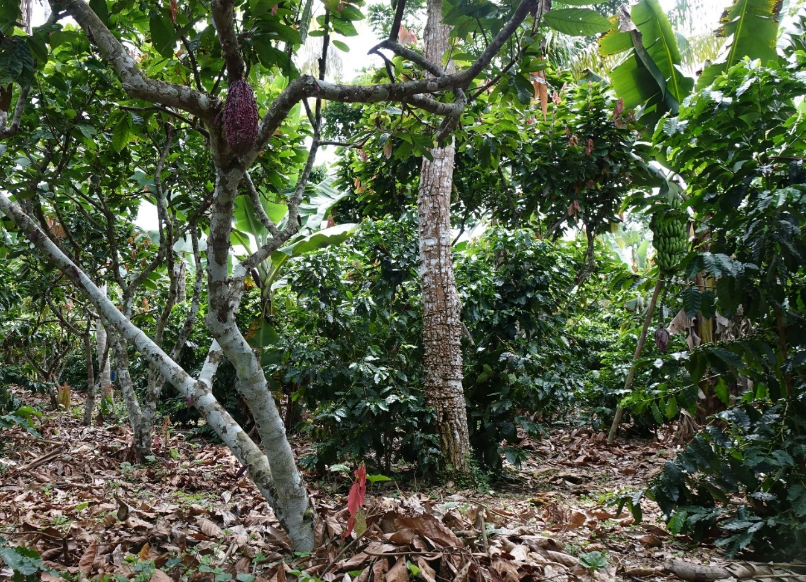
Sistemas agroforestales son el sistema tradicional para la producción del cacao
Los pueblos indígenas de América Latina y del trópico en general han desarrollado varios sistemas de producción que imitan el bosque tropical.
Así también la cultivación del cacao, tradicionalmente se hace bajo sombra.
Normalmente se incluyen diferentes cultivos perennes y especies con otros usos en el sistema agroforestal.
Foto: Johanna Rüegg, FiBL

Slide 4
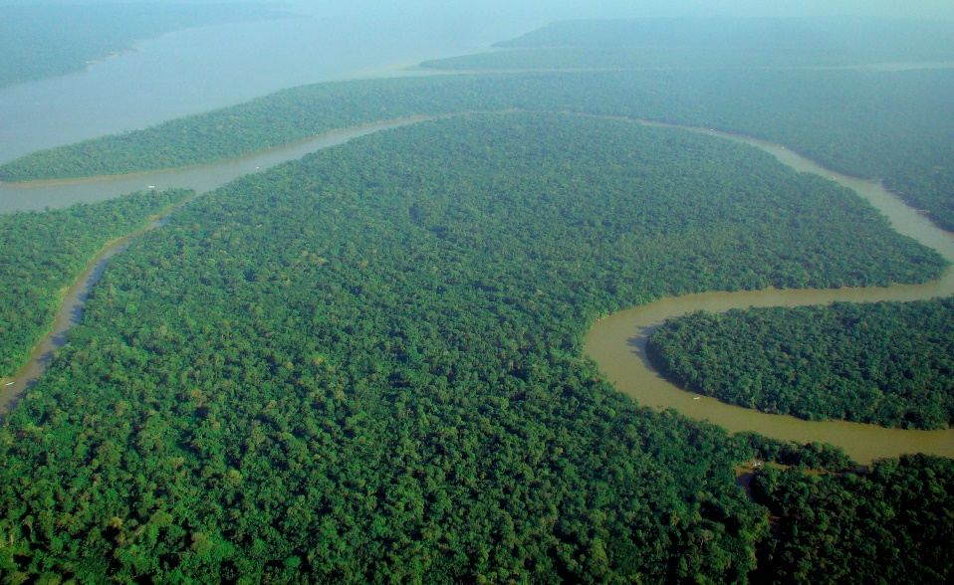
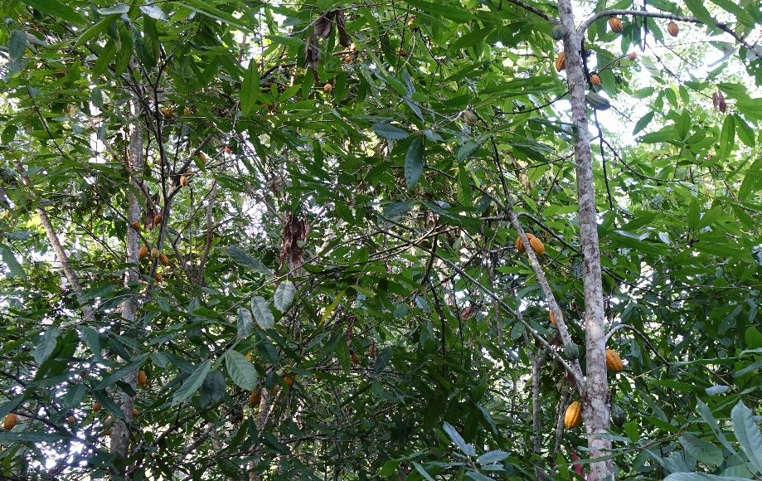
El Cacao silvestre
El cacao es de origen de los bosques ribereños de Sudamérica y Centroamérica.
Crece hasta más de 10 metros de altura.
Estos bosques se caracterizan por una alta dinámica, debido a vientos fuertes y riadas, y están sujetos a una renovación y rejuvenecimiento constantes.
El cacao está cosechado, sin recibir manejo por parte de los colectores.
 | lubasi
Foto: lubasi @ Wikimedia Commons
Foto: Johanna Rüegg (FiBL)
Cacao Nacional Boliviano sin poda en un ensayo de SysCom, Sara Ana Bolivia.

Slide 5
La agroforestería busca equilibrar las siguientes necesidades
Mercados y autoconsumo
Producción de árboles (madera o otros objetivos comerciales)
Producción de alimentos diversos, nutritivos, adecuados
Protección del entorno natural para mantener recursos y servicios medioambientales, restauración de áreas degradadas
Generaciones actuales y futuras
Gráfico: adaptado de acuerdo a ICRAF

Slide 6
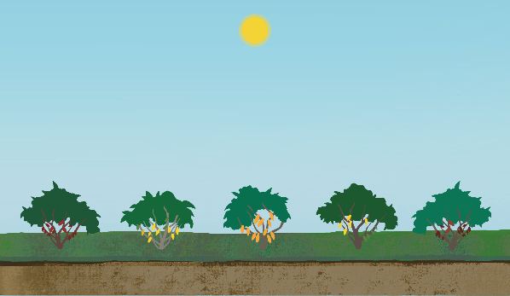
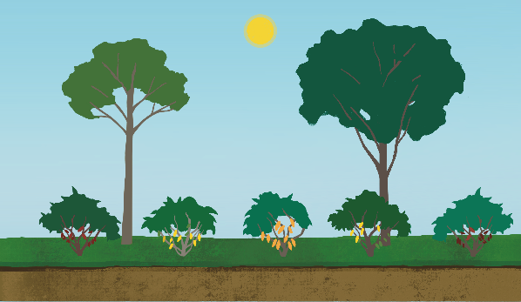
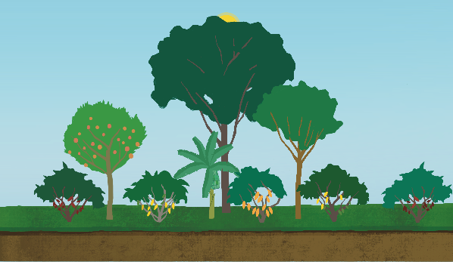
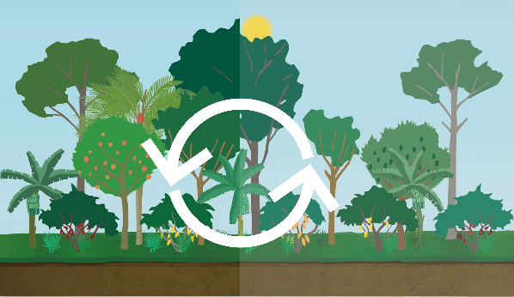
Diferentes sistemas para la producción de cacao
(AF = Agroforestal)
Cercanía al bosque natural
Diversidad especies
Monocultivo
AF simple
Densidad especies
AF diverso
AF dinámico
Ilustraciones: Olivia Barrón, Johanna Rüegg (FiBL)

Slide 7
Dependiendo de la composición del sistema y las funciones de árboles individuales una parcela provee:
Funciones
Productivas
Funciones
Ecológicas
Funciones
Socio-culturales
Frutos
Nueces
Semillas
Condimentos
Miel
Estimulantes
Medicina
Aromas
Colorantes
Grasa
Forraje
Madera para energía/ leña
Madera fina
Sombra
Control de hierbas
Fijación de nitrógeno
Biomasa para cobertura del suelo y reciclaje de nutrientes
Almacenamiento de carbono
Control de erosión
Poner a disposición agua y nutrientes de capas profundas
Rompevientos
Microclima estable
Mantener biodiversidad autóctona y hábitats
Protección para animales y humanos
Condición agradable de trabajo
Alimentos saludables y diversificados
Posibilidad de innovación para productores
Especies von alto valor cultural o social

Slide 8

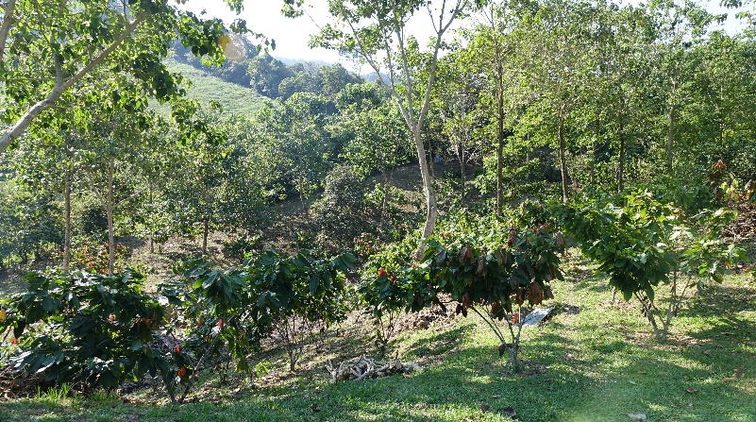
AF Simple para cacao
Especies árboles AF: 1-3 especies
Estratos: 2
Densidad: 12 - 70 árboles/ha
Especies: Leguminosas y árboles de bosque secundario de crecimiento rápido y con sombra ligera como Inga spp., Eritrina, Gliricidia, Leucaena, o maderables de crecimiento rápido (Teca, Capirona,…)
Ejemplos: sistemas que cumplen con los requerimientos de la certificación Rainforest Alliance
Ilustración: Olivia Barrón (FiBL)
Foto: Johanna Rüegg (FiBL)

Slide 9

AF simple para cacao
Árboles de leguminosas y/o maderables: (Inga, Eritrina, Gliricidia, Leucaena, Teca, Capirona, …)
Cacao
Ilustración: Olivia Barrón (FiBL)

Slide 10


AF diverso para cacao
Especies árboles AF: > 4
Estratos: 3-4
Densidad: 70 - 300 árboles/ha
Especies:
Árboles de fruta y cultivos (Palta, Guava, Mango, Cítricos, Papaya, Banano, …)
Árboles de crecimiento rápido y/o leguminosas: (Inga, Eritrina, Gliricidia, teca…)
Árboles de madera fina (Mara/Caoba, Roble, Cedro, Quina quina, ...)
Palmeras
Ejemplos: sistema agroforestal orgánico y convencional del ensayo SysCom, sistemas que cumplen con los requerimientos de la certificación Naturland
Ilustración: Olivia Barrón (FiBL)
Foto: Johanna Rüegg (FiBL)

Slide 11

AF diverso para cacao
Árboles de madera fina (Mara/caoba, roble, quina quina, cedro...)
Árboles de crecimiento rápido y/o leguminosas: (Inga, Eritrina, Gliricidia)
Árboles de fruta (palta, guava, mango, cítricos, papaya,…) y bananos
Cacao
Ilustración: Olivia Barrón (FiBL)

Slide 12
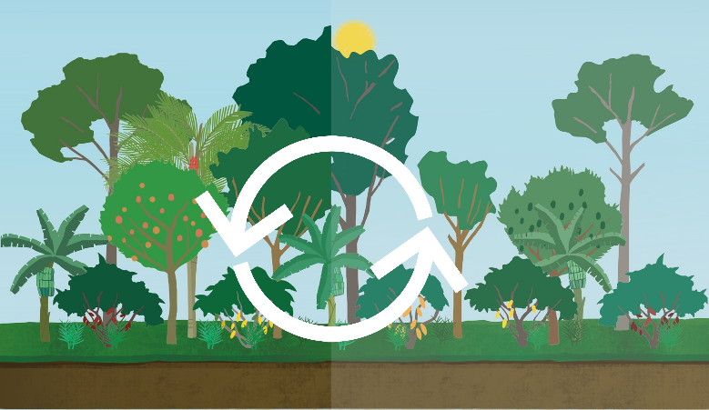
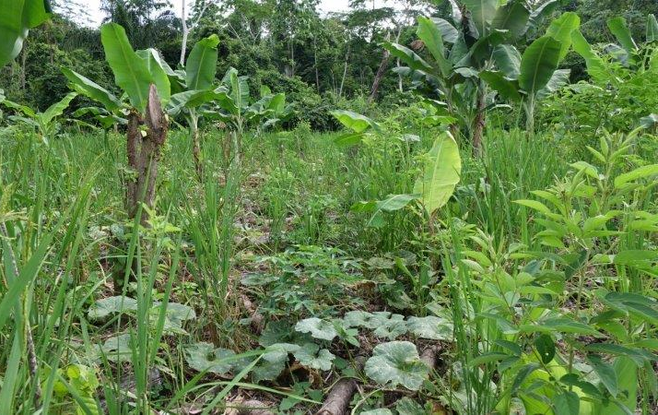
AF dinámico para cacao
(también llamado sucesional o sintrópico)
Especies árboles AF: generalmente muy diversos
Estratos: 4-6
Densidad: sistemas maduros: 300-800 árboles/ha
sistemas jóvenes: >800 árboles/ha
Especies:
Árboles de fruta (palta, guava, mango, cítricos)
Árboles de crecimiento rápido y/o leguminosas: (Inga, Eritrina, Gliricidia, Leucaena…)
Árboles de madera fina (mara/caoba, roble, quina quina, cedro...)
Árboles nativos de regeneración natural
Palmeras
Otros cultivos: banano, café, jengibre, palillo/cúrcuma, cardamomo, vainilla, pimienta
En sistemas jóvenes: cultivos anuales o de ciclo corto (maíz, piña, pasto elefante, papaya…)
Ilustración: Olivia Barrón, Johanna Rüegg (FiBL)
Foto: Johanna Rüegg, FiBL

Slide 13
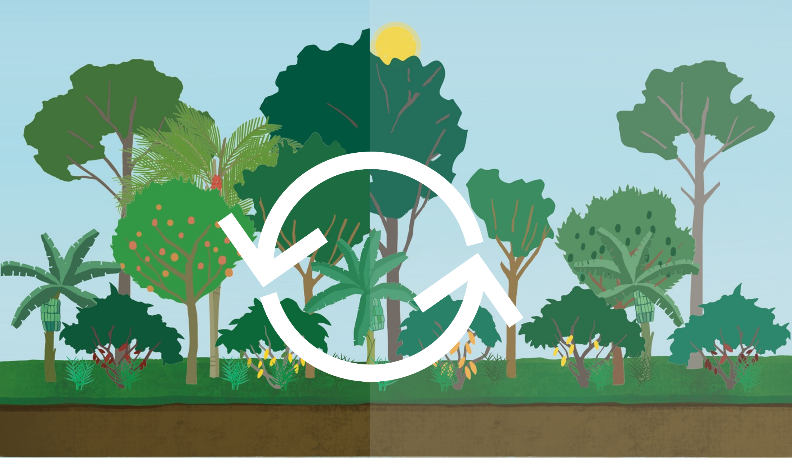
AF dinamico para cacao (sistema de ~10 años)
Árboles de madera fina (Mara/caoba, roble, quina quina, cedro...)
Árboles nativos de regeneración natural
Árboles de crecimiento rápido y/o leguminosas: (Inga, Eritrina, Gliricidia)
Árboles de fruta y palmeras (palta, guava, mango, cítricos, papaya,…)
Cultivos acompañantes y trepadores (banano, vainilla, pimienta)
Cacao
Cultivos acompañantes estrato bajo (palillo, jengibre, cardámomo, café)
Ilustración: Olivia Barrón, Johanna Rüegg (FiBL)

Slide 14
Principios de la agroforestería dinámica/sintrópica/sucesional
Respectar los principios de la vida (sinergias en vez de competencia, deshierbe selectivo y regeneración natural)
El humano como parte de su entorno
Alta densidad de especies con distintos ciclos de vida y estratos
Sistema dinámico, cambia al largo del tiempo (procesos de sucesión de especies) y en el año
Optimización del sistema entero en vez de maximización de rendimientos de cacao
Disturbios inducidos mediante poda regular. Estratificación y aporte de biomasa al suelo (flujo de energía)

Slide 15
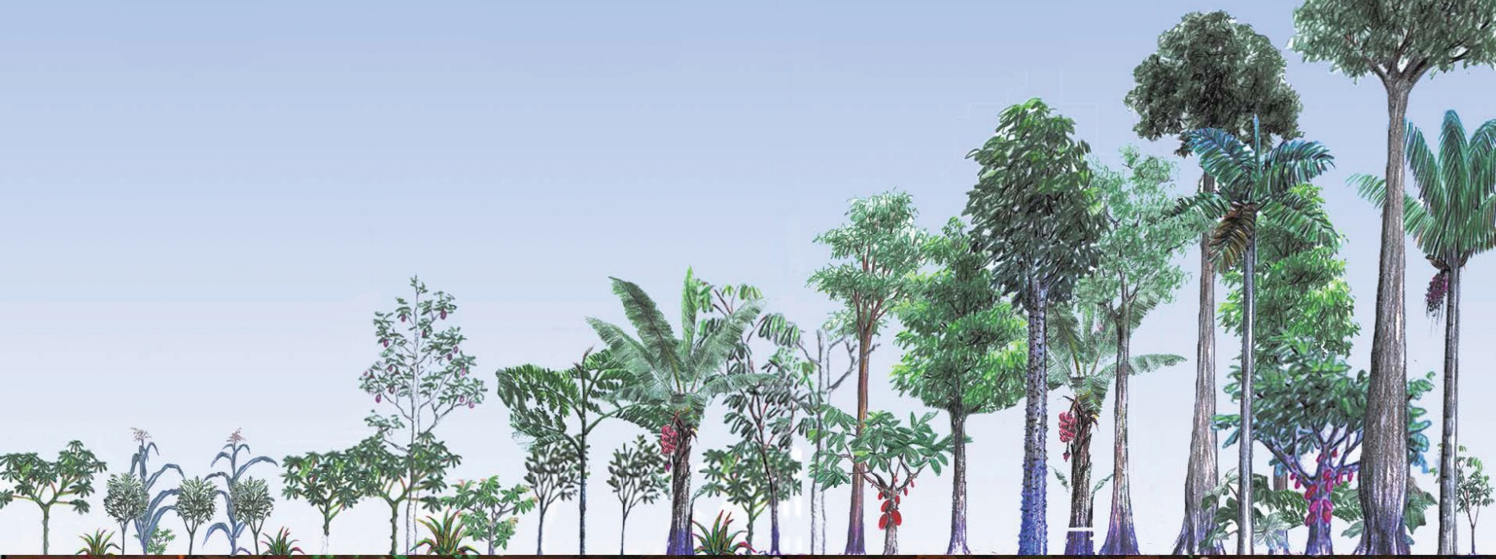
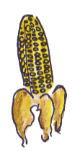
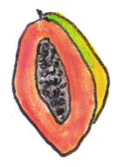
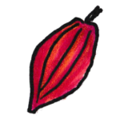

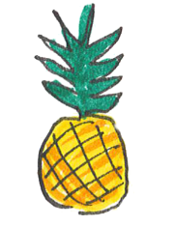
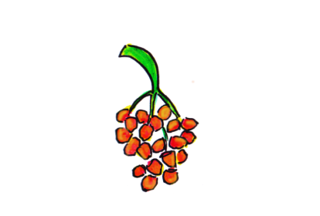
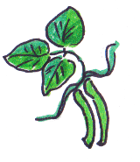
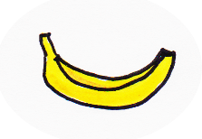
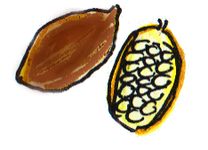
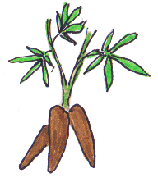
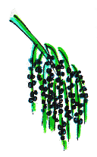
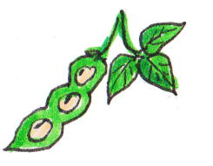
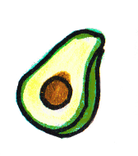
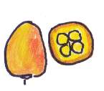
Sucesión de especies: Cultivos en AF dinámicos jóvenes
Pioneros
Secundarios I
Secundarios II
Secundarios III
Primarios
Ilustración: Joachim Milz (ECOTOP)
Ilustraciones: Johanna Rüegg (FiBL)

Slide 16
Beneficios y desafíos de diferentes sistemas AF

Slide 17
AF simple para cacao
Beneficios:
Sombra ligera
Protección del suelo
Aporte ligero de nutrientes al suelo
Dependiendo de las especies se pueden incluir árboles melíferos, leña, madera fina
Apto para una densidad alta de cacao
Desafíos:
La densidad reducida de árboles significa menor resiliencia al cambio climático, menor biodiversidad y funciones que equilibran el sistema
Especies de bosque secundario llegan a su fin de vida después de 10 a 15 años → se queda sin sombra
En el caso de mortalidad de árboles, se quedan grandes partes sin sombra
Se necesita fertilización con insumos externos
No hay ingresos adicionales aparte del cacao
Ilustración: Olivia Barrón y FiBL

Slide 18
AF diverso para cacao
Beneficios:
Sombra deseada y adaptable
Protección del suelo y corta vientos
Aporte ligero de nutrientes y biomasa al suelo (más si podado)
Producción de frutas y de madera fina – ingreso diversificado
Biodiversidad elevada – sistema más equilibrado, más resiliente a cambio climático
Especies primarias aseguran sombra y otras funciones de los árboles a largo plazo
Cacao tiene una vida económica más larga
Desafíos:
Puede ser necesario de disminuir la densidad de cacao
El rendimiento de cacao puede ser más bajo
Cada cultivo adicional necesita mano de obra, conocimiento en su manejo y oportunidades de mercado
Se puede necesitar fertilización con insumos externos
Los árboles acompañantes, si plantados en alta densidad necesitan una poda de altura regular
Más mano de obra requerida
Ilustración: Olivia Barrón y FiBL

Slide 19
AF dinámicos para cacao
Beneficios:
Cultivos anuales como ingresos al inicio y plantas de cobertura/biomasa
Sombra altamente dinámica
Protección del suelo y corta vientos
Aporte sustancial de nutrientes y biomasa al suelo – regeneración de suelos degradados
Producción de frutas y de madera fina – ingreso diversificado
Seguridad/Soberanía alimentaria alta, plantas medicinales y melíferas
Biodiversidad elevada – sistema más equilibrado, más resiliente a cambio climático
Especies primarias aseguran sombra y otras funciones de los árboles a largo plazo
Cacao tiene vida económica más larga
Desafíos:
Los árboles acompañantes necesitan una poda regular
Asegurar que el cacao produce bien, requiere de limitar las otras especies
Cada cultivo adicional necesita mano de obra, conocimiento en su manejo y oportunidades de mercado
Ilustración: Olivia Barrón, Johanna Rüegg (FiBL)

Slide 20
Otros AF practicados para cacao
Linderos y rompevientos (maderables, palmeras y frutales en perímetro de la parcela)
Cabruça (cacao debajo del bosque secundario)
Mezclas y puntos intermedios entre los tipos definidos aquí

Slide 21
Créditos
Instituciones editoras:
Instituto de investigación para la agricultura orgánica FiBL
Ackerstrasse 113, Apartado de correos 219, 5070 Frick, Suiza
Tel. +41 (0)62 865 72 72
info.suisse@fibl.org, fibl.org
Fundación ECOTOP
Sapecho, Bolivia
www.ecotop.org
Autora: Johanna Rüegg (FiBL)
Revisión: Barbora Tumova (FiBL), Monika Schneider (FiBL), Thomas Bernet (FiBL), Joachim Milz (ECOTOP)
Foto: p. 1 Johanna Rüegg (FiBL)
Estas láminas forman parte de un currículo modular, compuesto por diversos materiales didácticos para la realización de actividades formativas sobre el cultivo ecológico del cacao y de otros cultivos en sistemas agroforestales.
El material completo está disponible para su descarga gratuita en
https://systems-comparison.fibl.org/resources/results-bolivia/training-materials.html
Enlace permanente: https://orgprints.org/id/eprint/57915/
2026, FiBL, ECOTOP
Creative Commons 4.0 CC-BY-SA (https://creativecommons.org/licenses/by-sa/4.0/ )

